Slide 1
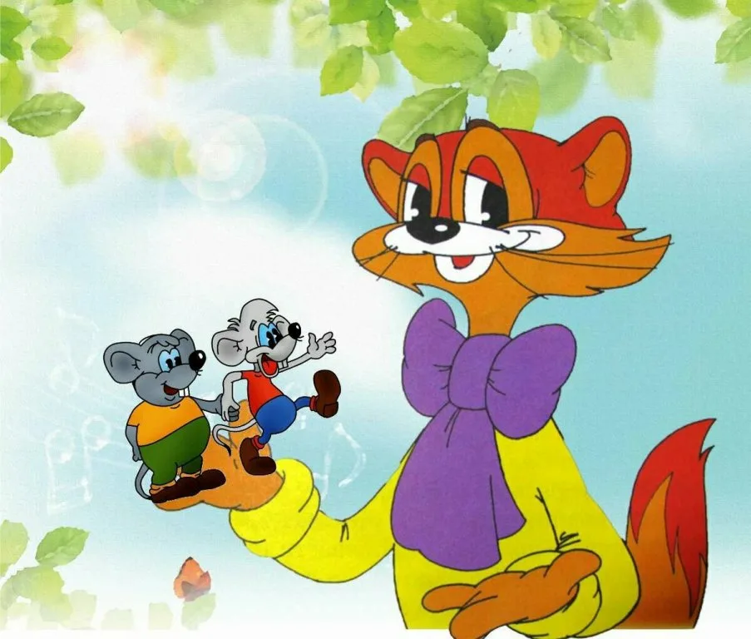

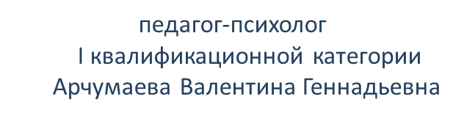
«Давайте жить дружно!»

Slide 2

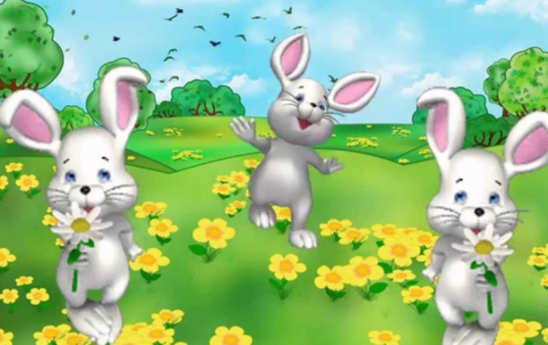
Тема: «Давайте жить дружно»
Дружат все на белом свете.
Дружат взрослые и дети,
Дружат дети меж собой.
Дружат змейки под горой.
Дружат зайки на лужайке,
Мишки, волки дружат в стайке.
Дружат рыбы под водой.
Ты со мной, а я с тобой!

Slide 3
Здравствуйте дети и ваши родители.
Сегодня мы с вами поговорим о дружбе.
Что же такое дружба?
Это что-то такое красивое, тёплое, ласковое, большое, радостное.
Это когда ребята все вместе, все играют, это когда мальчики не обижают девочек.
Тогда давайте для начала мы с вами поучимся действовать вместе, сообща. Потому, что если мы вместе, нам всё под силу, мы всё сможем.
Я предлагаю выполнить задания, и разгадать что такое дружба.

Slide 4
Раз мы говорим о дружбе, я хочу рассказать одну историю.
В одном детском саду дружили две девочки. Даша и Маша. Говорили всегда правду. Но вот однажды Маша сломала нечаянно Машину куклу. На Дашин вопрос «кто сломал?» Маша ответила, что сломал Илья. Даша подошла к Илье с вопросом. Но Илья ответил, что сам видел как Маша сломала куклу. «Не может быть!» -ответила Даша. Маша- моя лучшая подруга, а друзья никогда не обманывают друг друга. Да спросила у Маши «Зачем ты обманула меня? Я испугалась – сказала Маша, что ты не будешь больше со мной играть. «Не делай так больше Маша, друзья должны быть честными!

Slide 5
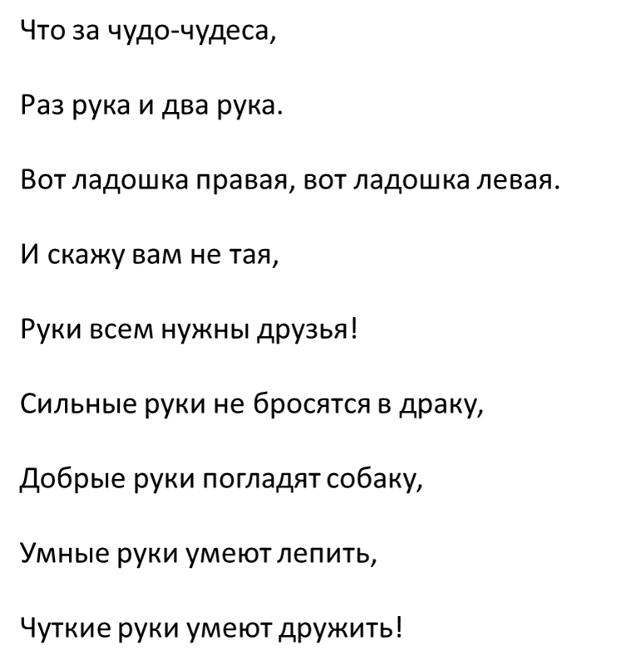
С первым заданием мы справились. Правильно это ЧЕСТНОСТЬ.

Slide 6
Прочитайте стишок
Шел по дорожке Буратино,
И вдруг увидел он Пьеро:
-Привет! Как у тебя дела?
-Отстань! Не тронь! Иди своей дорогой!
Хотел Буратино уйти,
Обидеться и отойти,
Но посмотрел на Пьеро,
Подумал и снова вернулся.
И вдруг пожалел его
И молча ему улыбнулся.
Тогда Пьеро улыбнулся в ответ:
-Прости Буратино меня за грубость!
-Я не сержусь на тебя!
Запомните, дети,
Если у друга беда,
С печалью и злостью поможет вам справиться
Только одна (доброта).
Молодцы!
Еще разгадали одно слово-
ДОБРОТА

Slide 7

«Теремок»
На поляне теремок (ладони домиком)
Дверь закрыта на замок (пальцы в замок)
Из трубы идет дымок (поочередно пальцами делают колечки)
Вокруг терема забор ( руки перед собой, пальцы растопырены)
Чтобы не забрался вор (щелчки каждым пальцем)
Тук-тук-тук-тук (кулаками стучат по ладони)
Открывайте широко (руки в стороны)
Я - ваш друг (ладони поперек сомкнуты

Slide 8
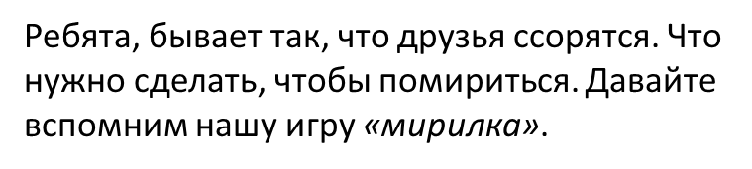
Как вы догадались это слово - МИР
В тихом лесу, средь кустов и дорожек,
Жили два друга Мишка и Ёжик
Как-то они на прогулку пошли
И на поляне качели нашли.
Ёжик навстречу качелям шагнул
Мишка качели к себе потянул
Очень жаль.Поссорились друзья
Мы не будем больше злиться,
Мы решили помириться,
Злюка, уходи от нас.
Мы опять друзья сейчас!

Slide 9
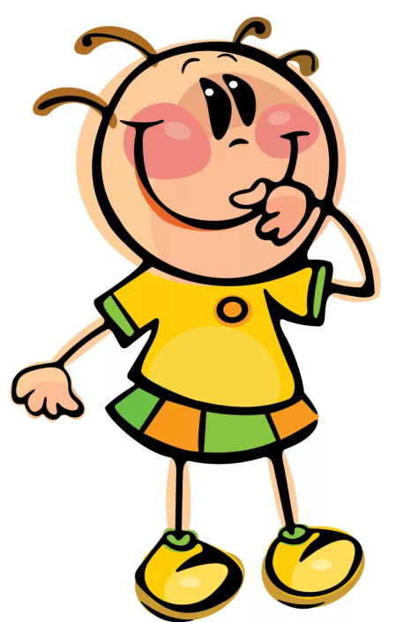

У маленьких детей всегда хорошее настроение и чтобы оно оставалось таким же, я дарю вам веселых человечков.
Скажите, а с каким человеком приятнее общаться с тем, который хмурый, злой или с тем, который улыбается? Правильно. Поэтому давайте улыбнемся друг другу. Итак, вы разгадали ещё один секрет. Как называется этот секрет? Правильно, улыбка.

Slide 10
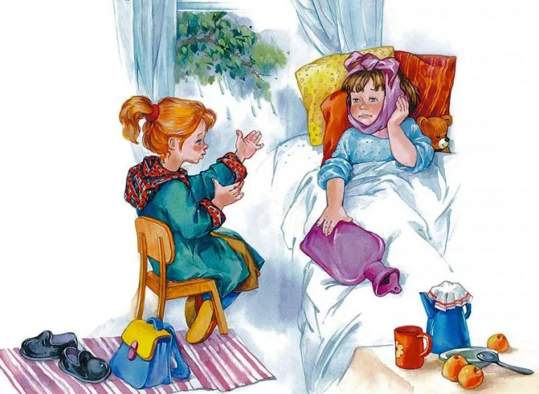
Посмотрите на картинку, составьте рассказ и дайте ответ. Правильно это забота. Молодцы! Вы еще разгадали слово.
Это - ЗАБОТА

Slide 11

Посмотрите, Какие цветы дружбы расцвели! Я знаю вы дружные ребята, но даже у друзей бывают ссоры. И если вдруг вы с другом поругались, присядьте здесь около цветов. И вспомните секреты дружбы, назовите их по порядку.
УЛЫБКА, ДОБРОТА, МИР, ЧЕСТНОСТЬ, ЗАБОТА!

Slide 12







Вот такие красивые цветы дружбы выросли на полянке

Slide 13


